Slide 1


Slide 2
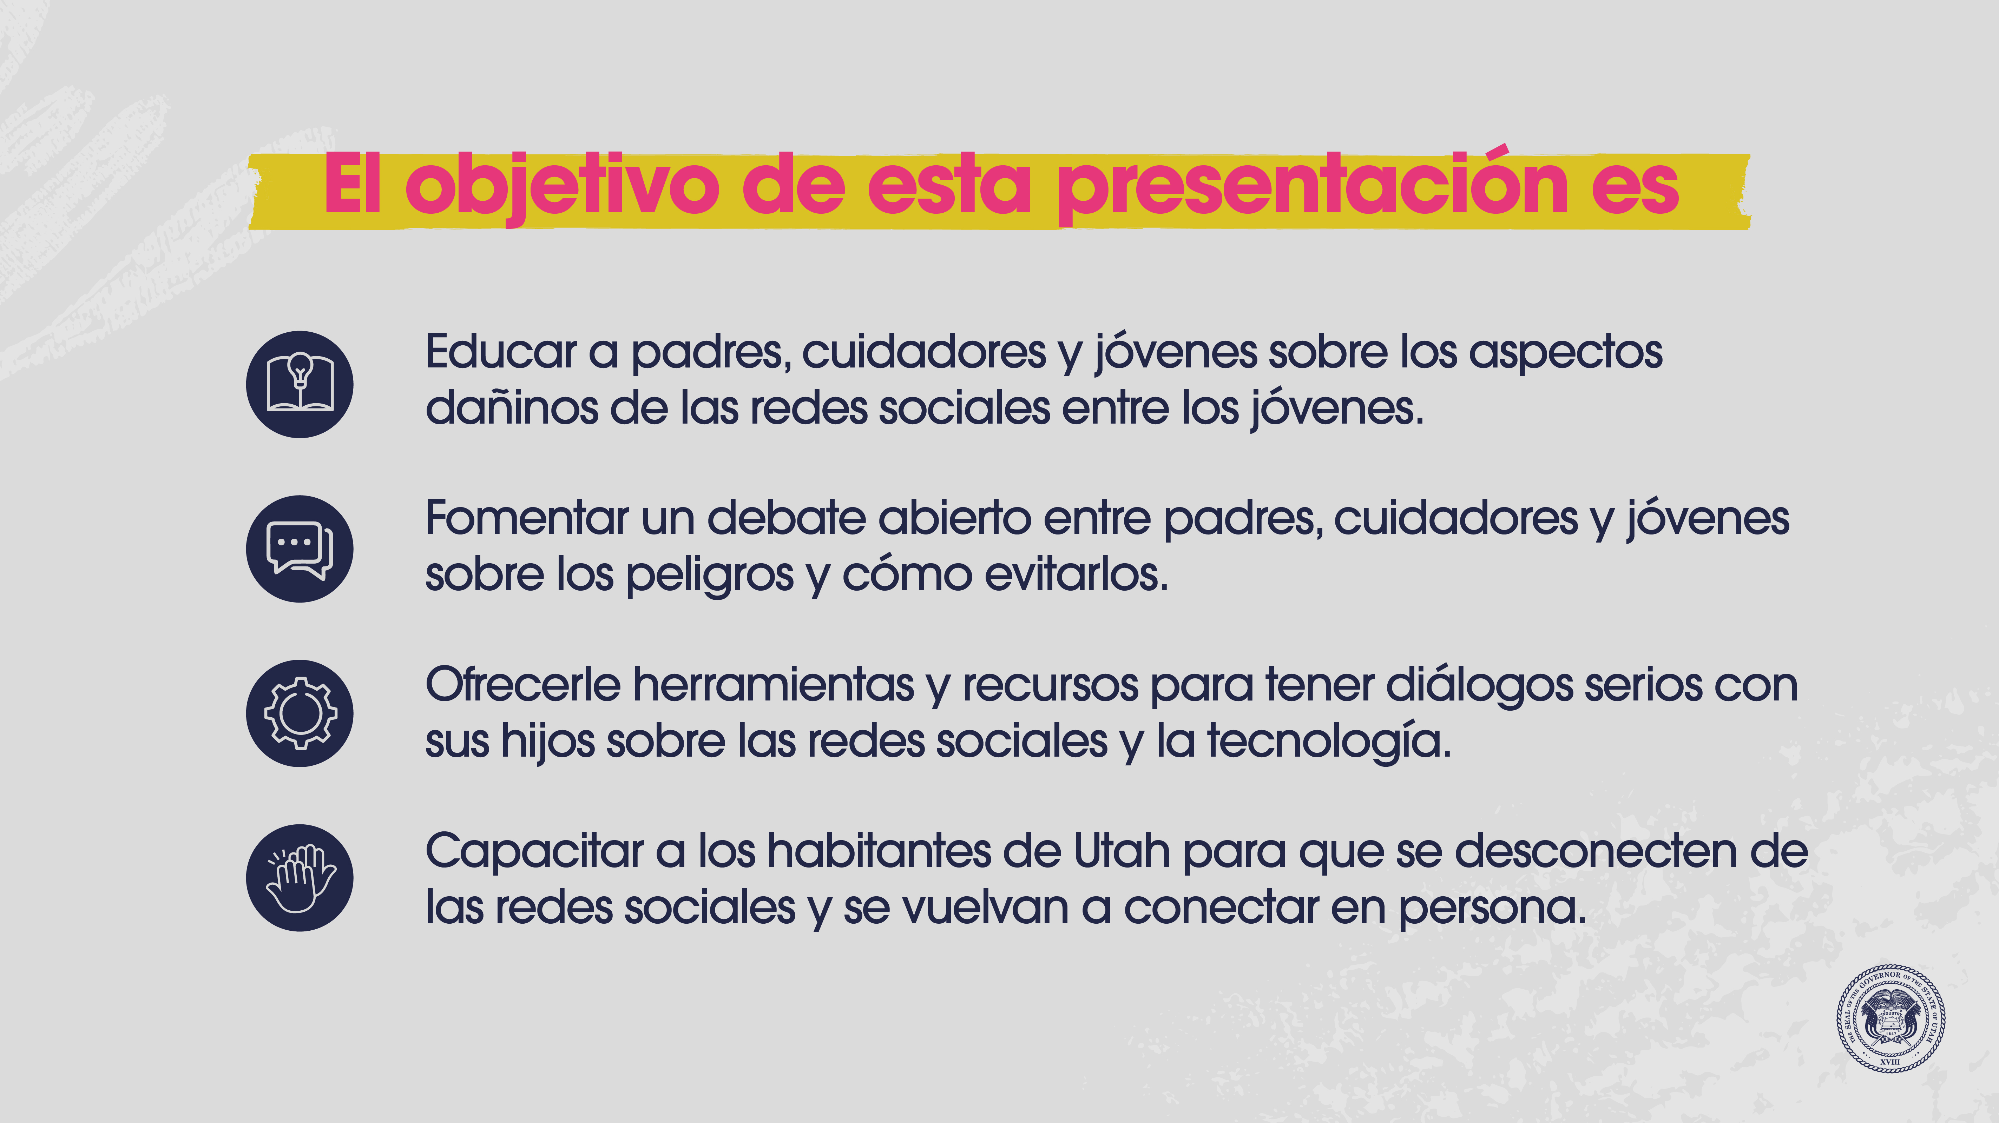

Slide 3
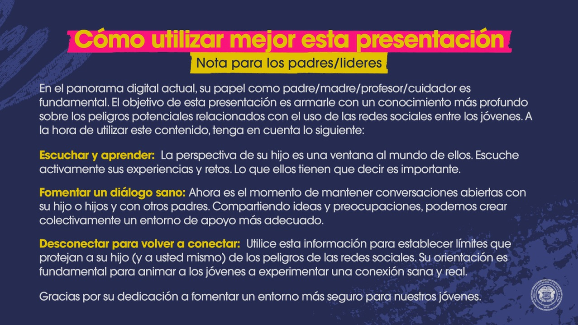

Slide 4
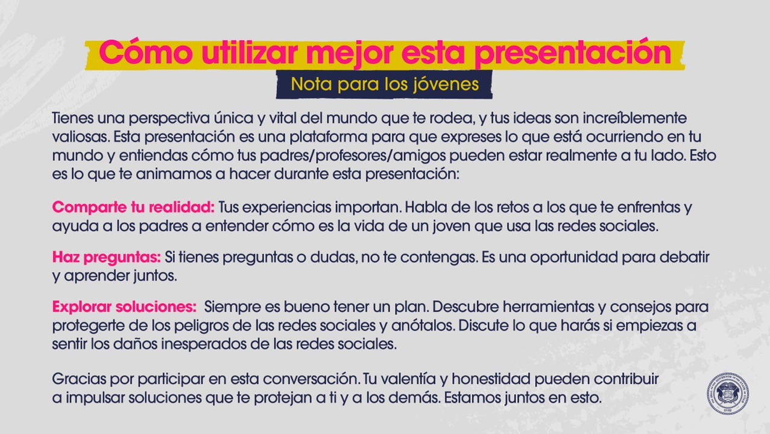

Slide 5
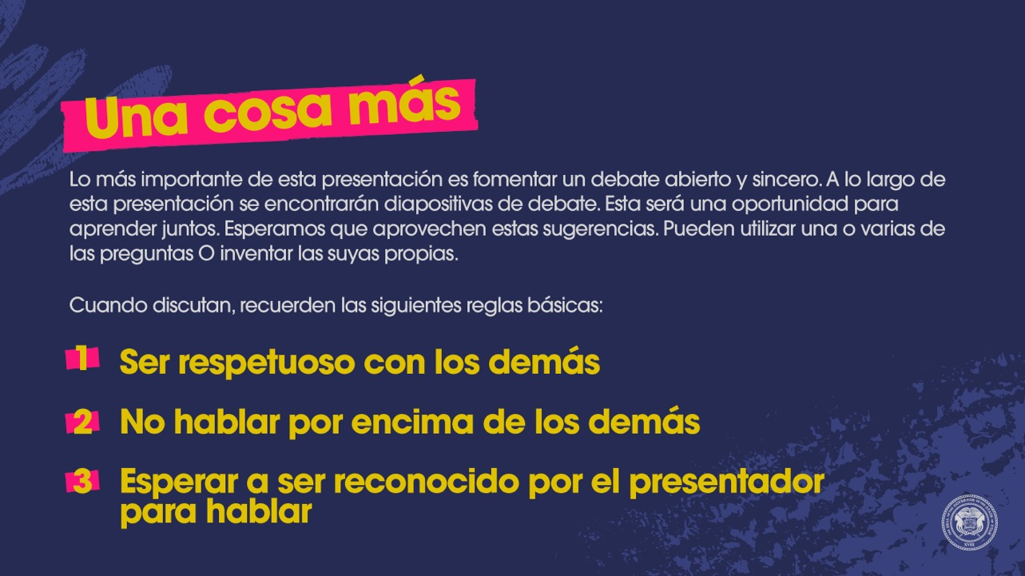

Slide 6

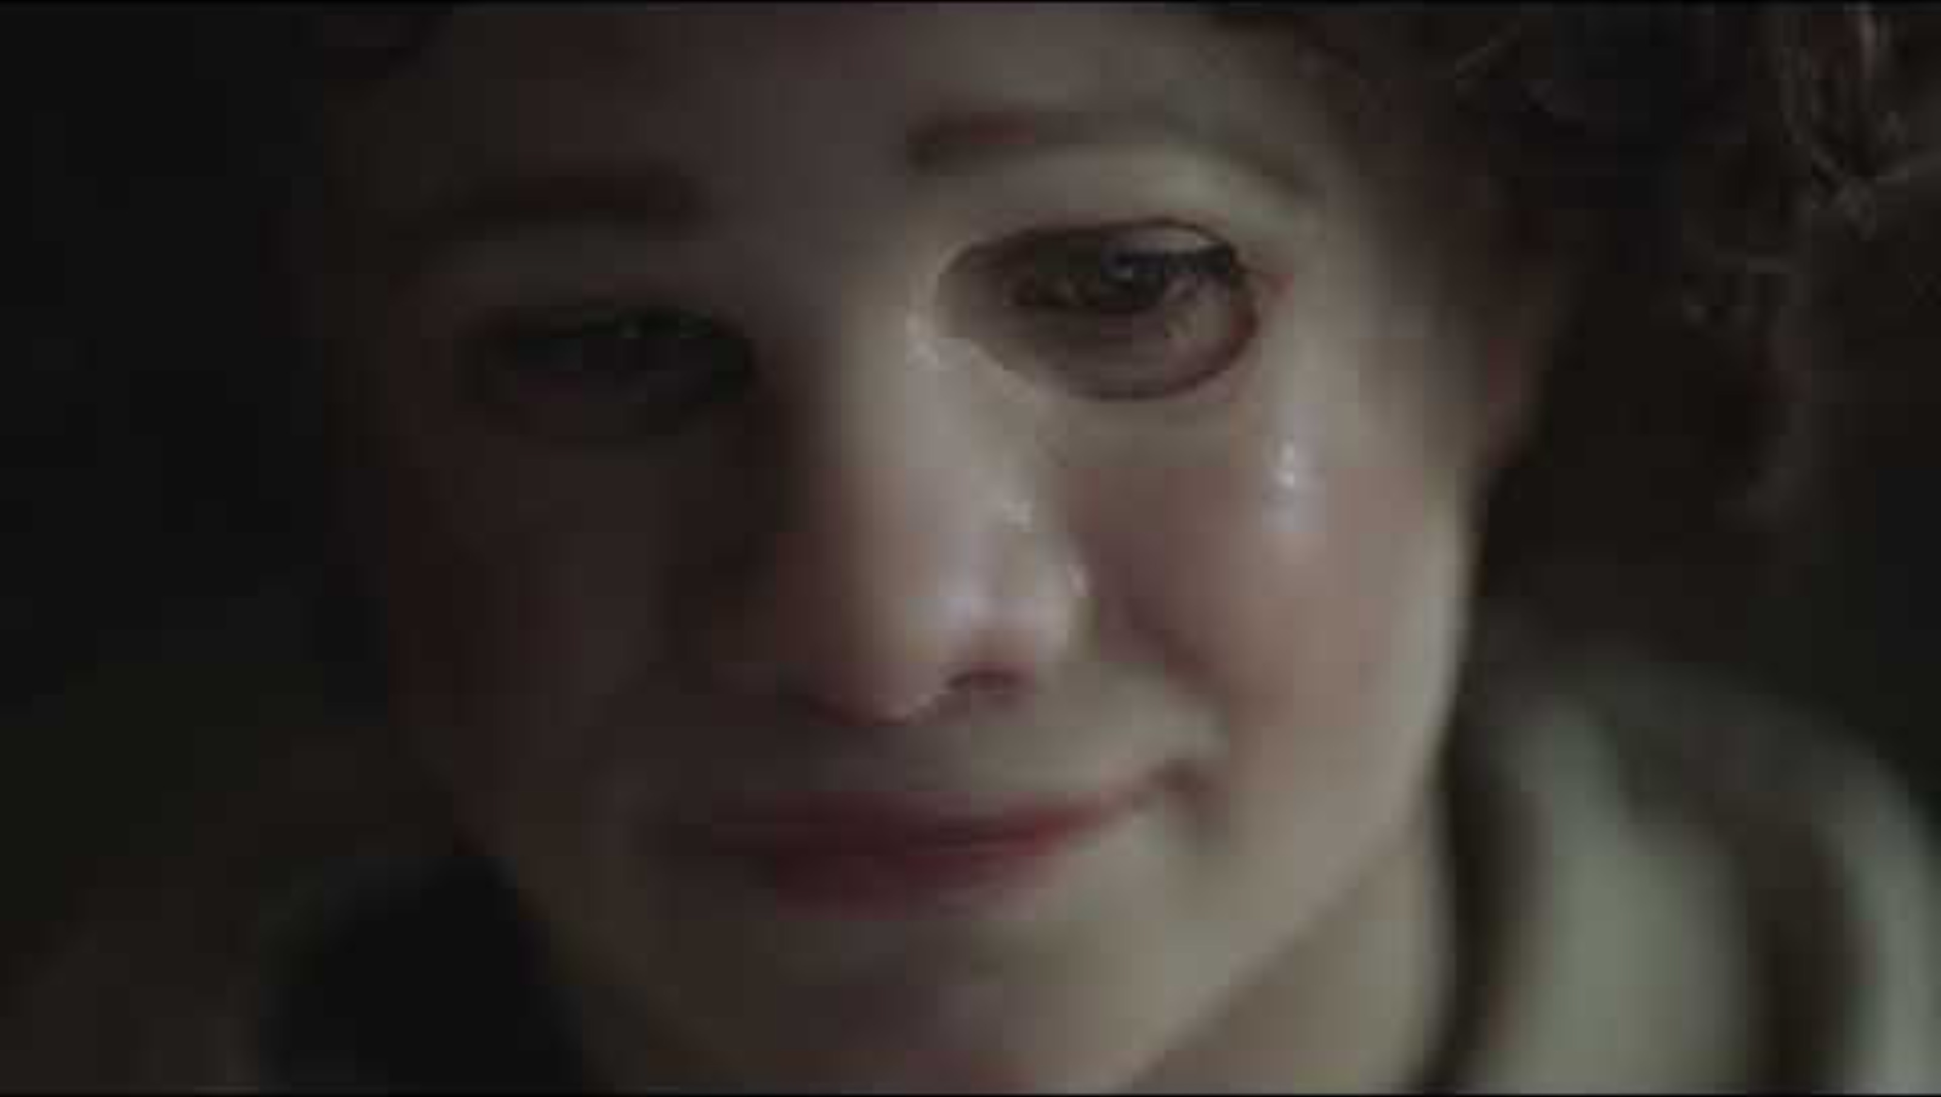

Slide 7

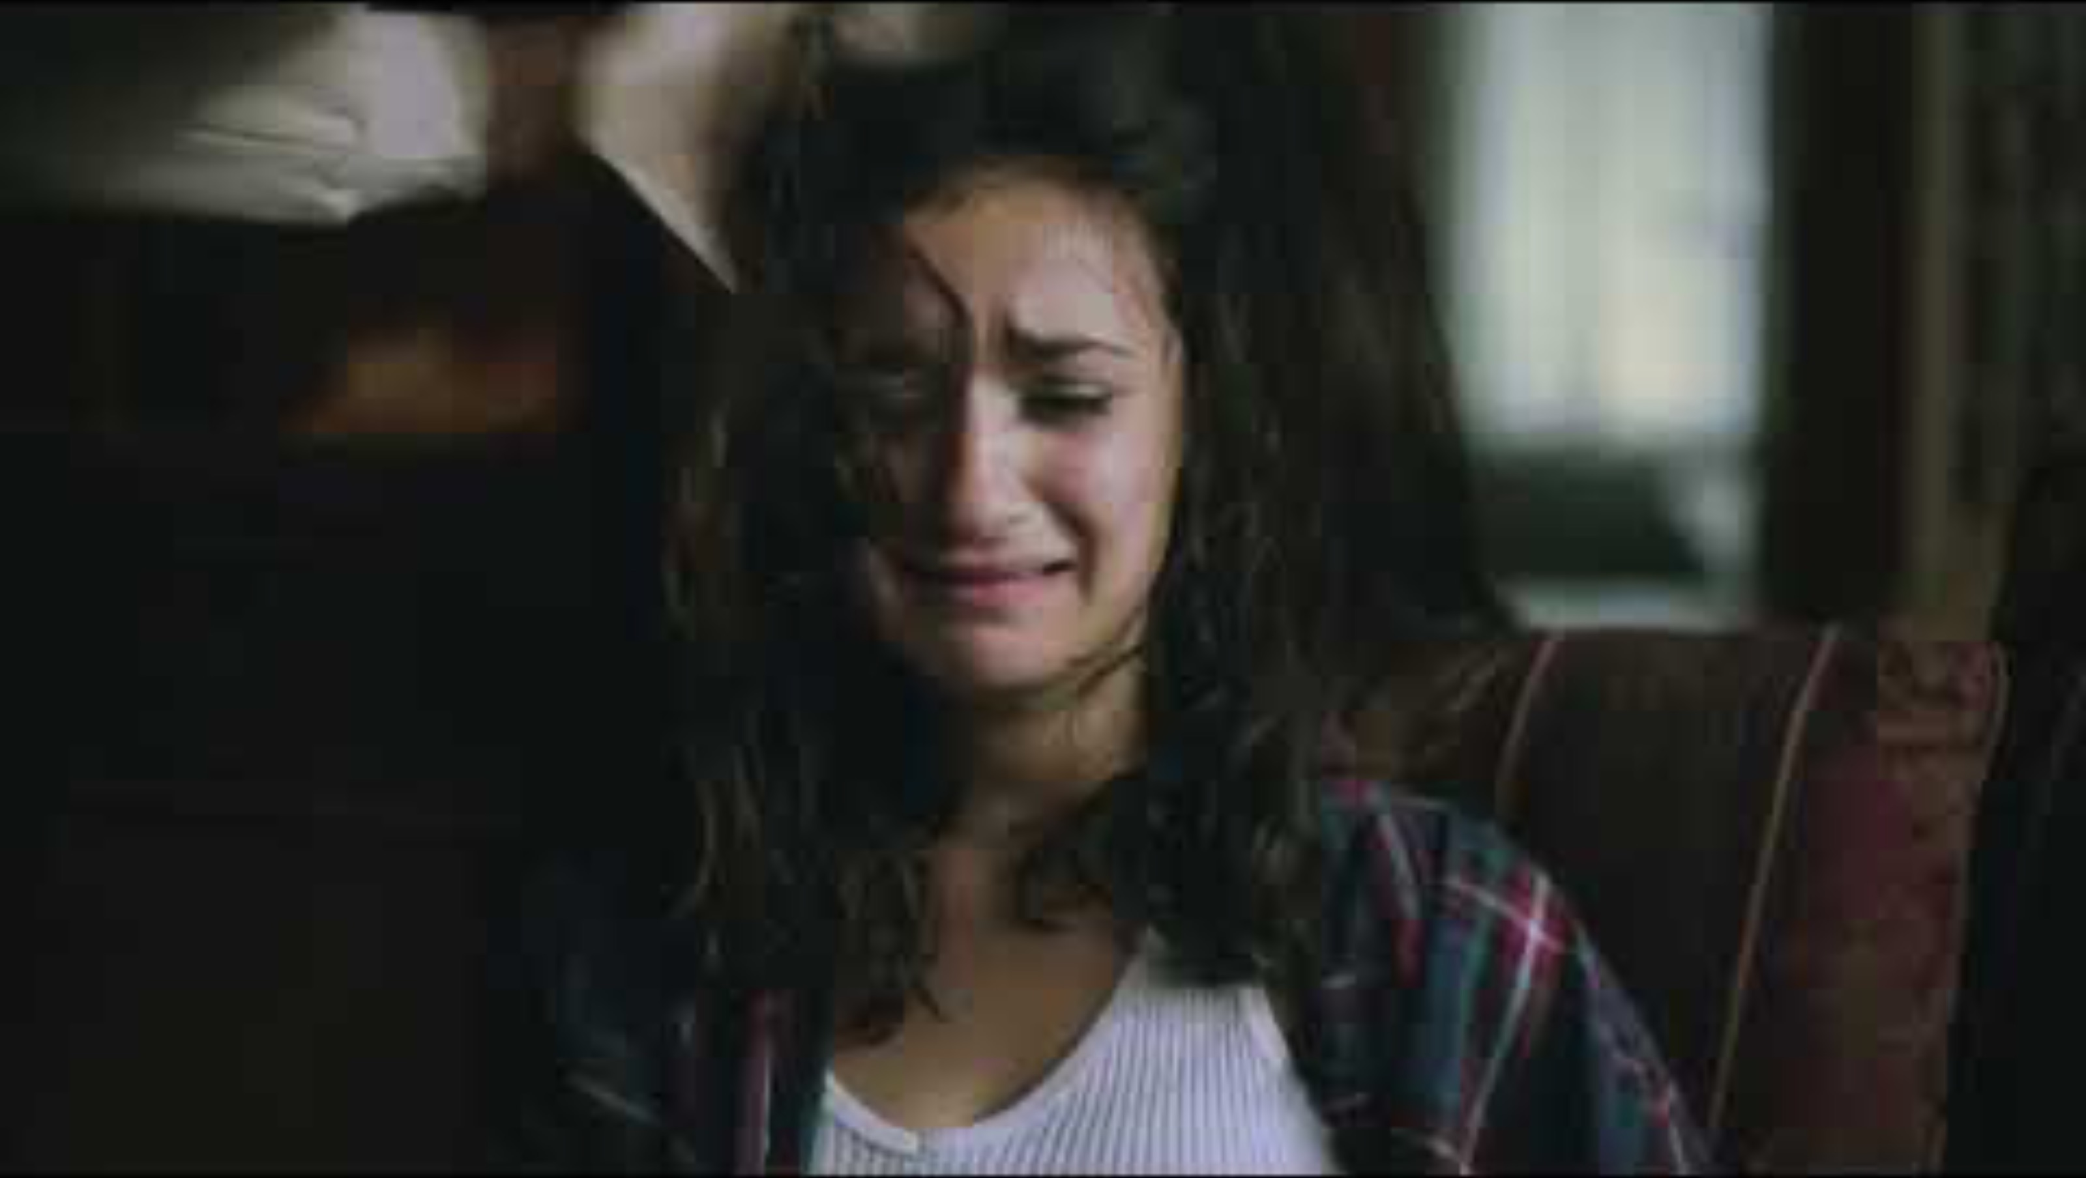

Slide 8

Notes:
PÚBLICO JUVENIL: Después de ver los dos vídeos, elige uno o varios para debatir.
¿Qué piensas de estos dos vídeos?
Cuando recibes comentarios o mensajes desagradables en las redes sociales, ¿qué haces?
¿Cómo te afecta ver el lado "perfecto" de amigos/celebridades/familiares en las redes sociales?
¿Cómo has visto que las redes sociales te han perjudicado a ti o a tus amigos?
PÚBLICO ADULTO: Después de ver los dos vídeos, elija uno o varios para debatir.
¿Qué piensa de estos dos vídeos?
¿Qué daños ha visto que las redes sociales han causado a los jóvenes recientemente?
¿Cómo afecta a los jóvenes ver el lado "perfecto" de amigos, famosos y familiares en las redes sociales?
¿Qué es lo que más le preocupa en relación con los jóvenes y las redes sociales?

Slide 9
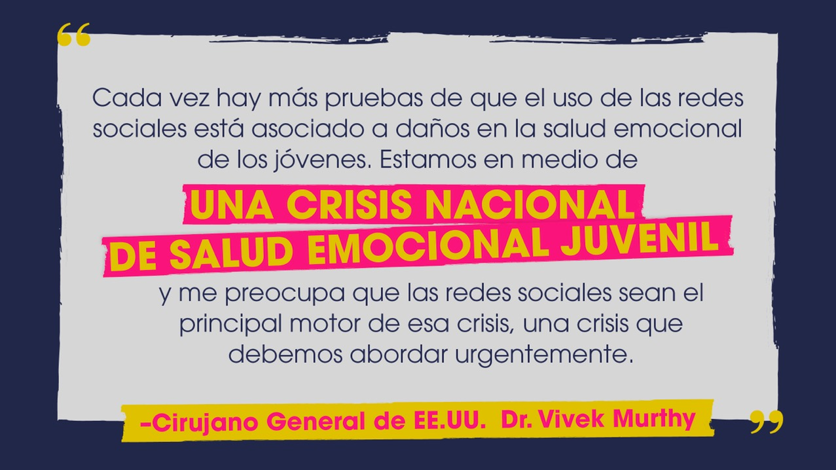

Slide 10
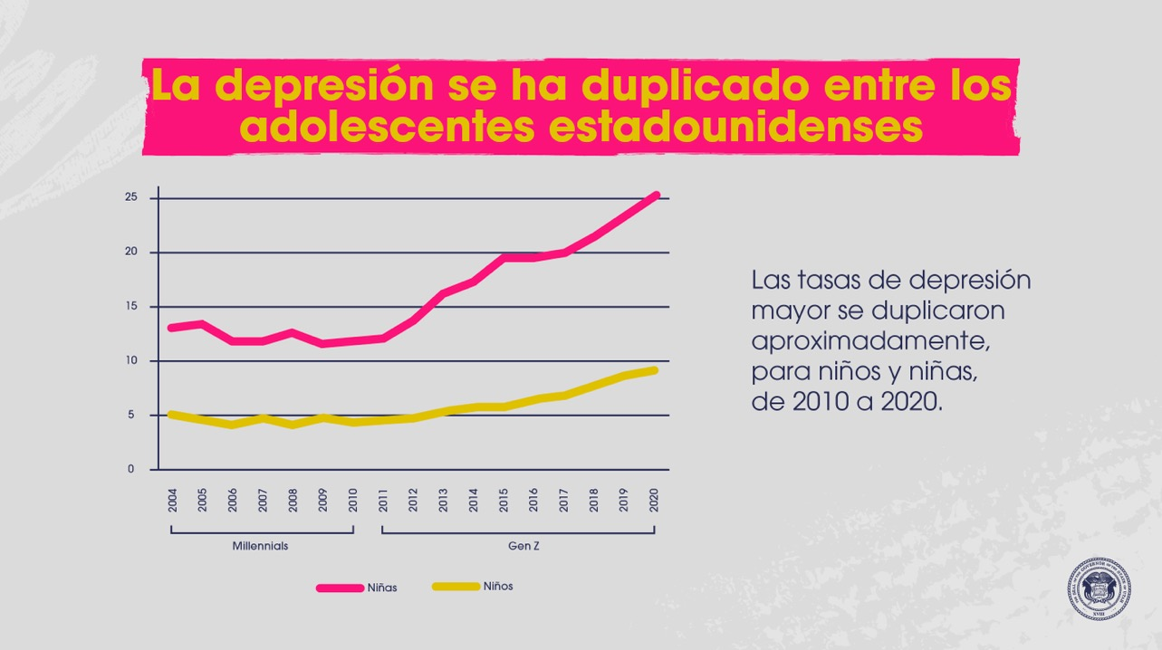

Slide 11
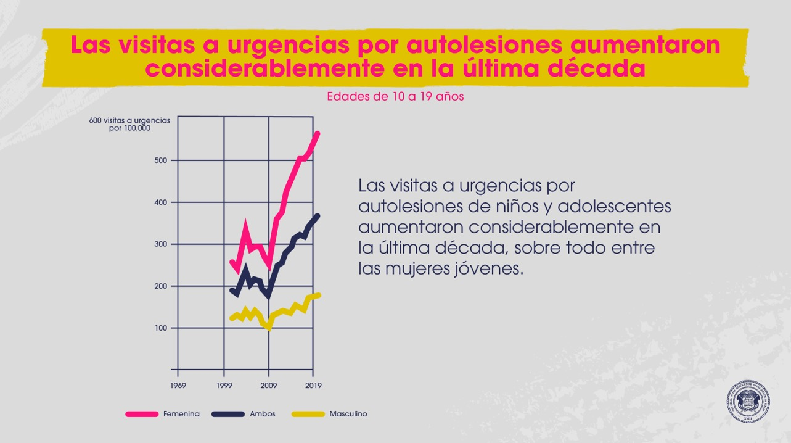

Slide 12
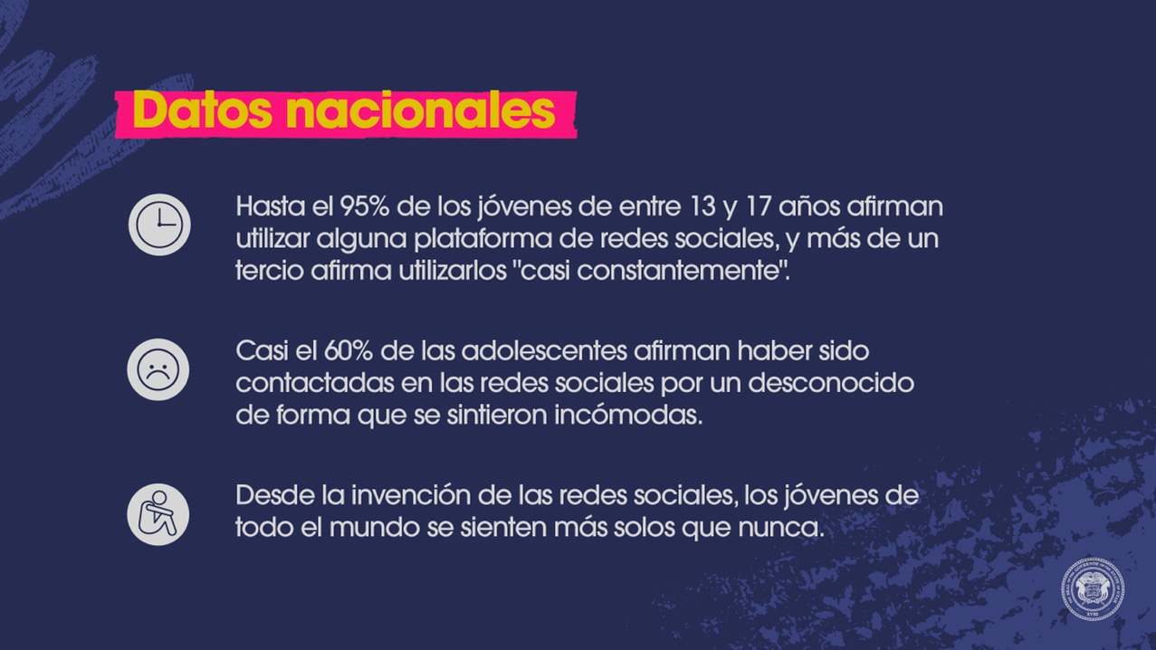

Slide 13
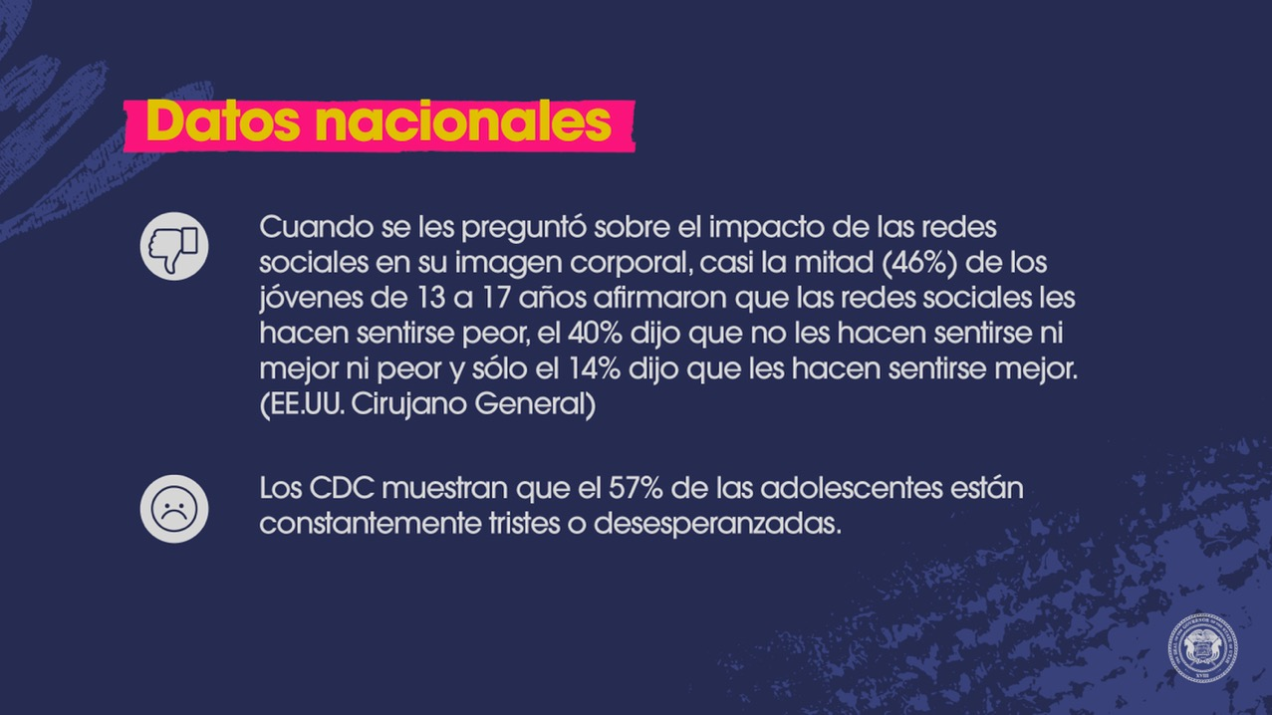

Slide 14
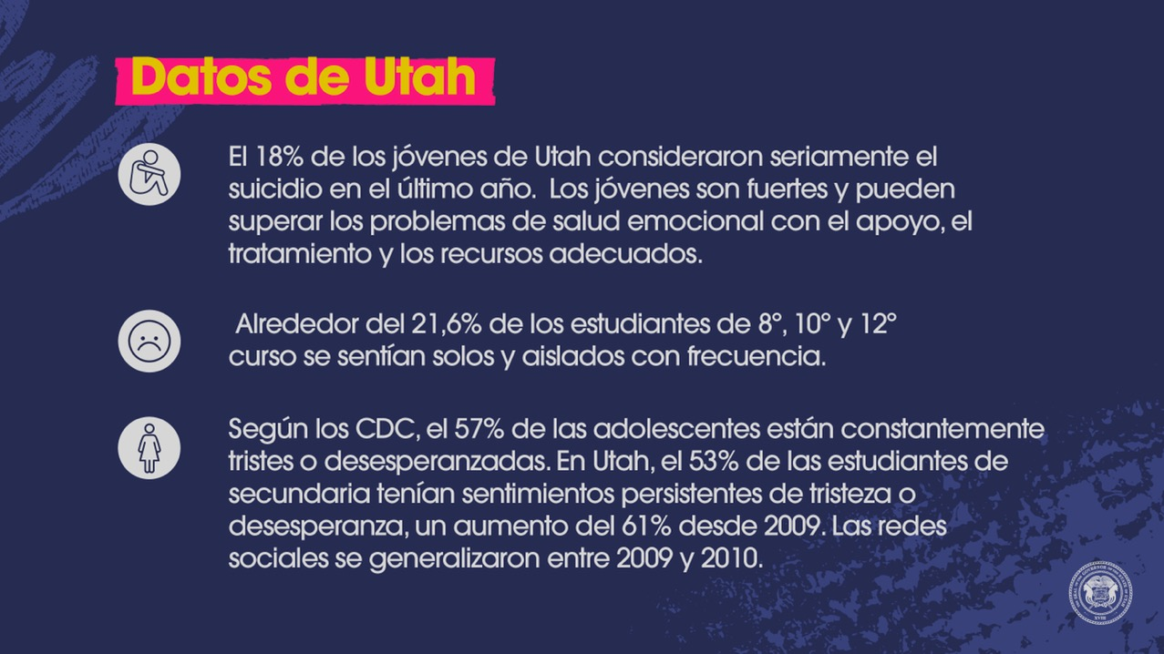

Slide 15
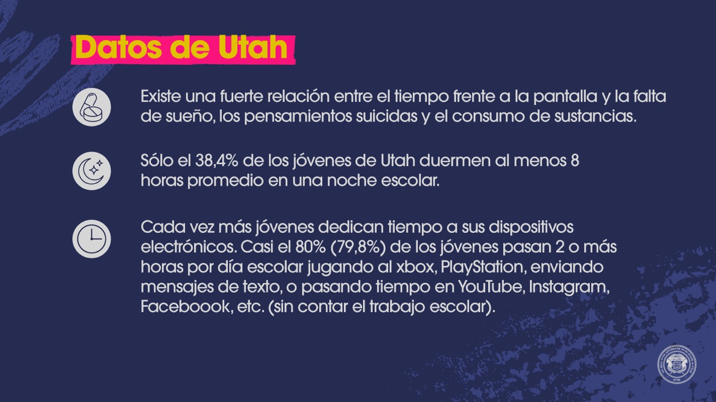

Slide 16
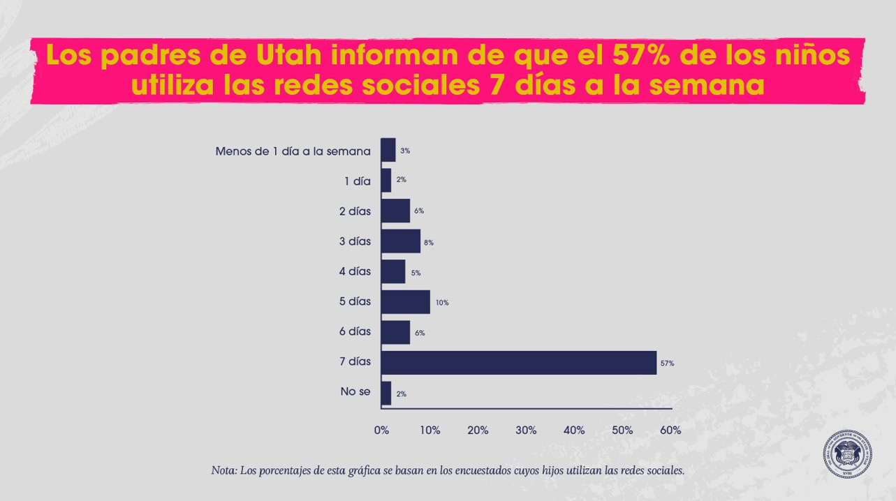

Slide 17
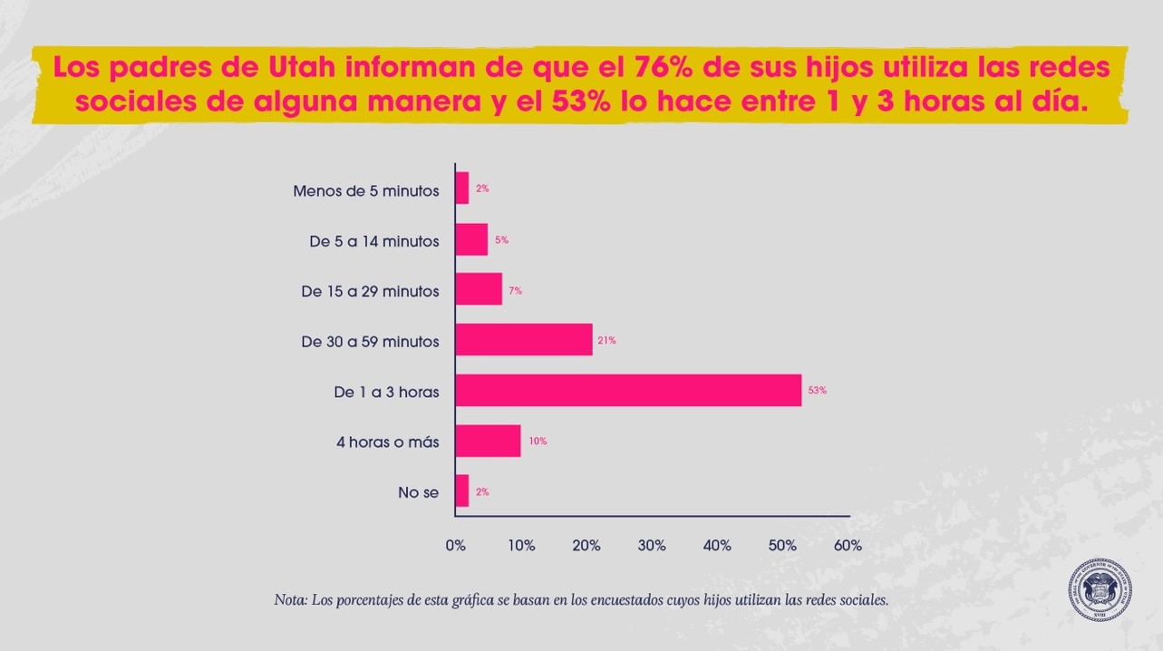

Slide 18
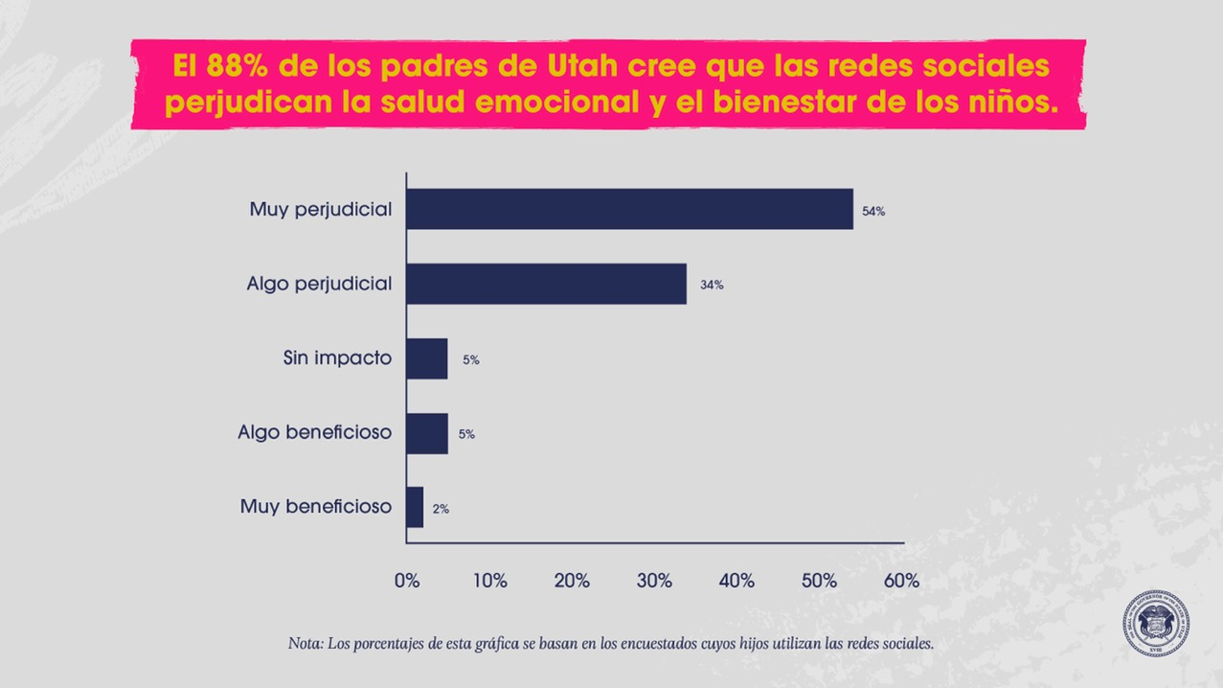

Slide 19

Notes:
PÚBLICO JUVENIL: elija uno o varios para debatir.
¿Qué opina tras conocer estos datos?
Levanta la mano si tu o alguien que conoces ha sufrido alguno de los daños mencionados en los datos (soledad, desesperanza, pérdida de sueño, imagen corporal negativa, depresión, autolesiones, etc.)
¿Cuál ha sido tu experiencia con las redes sociales?
Queremos que estés sano y seguro. ¿Cómo pueden ayudar de mejor manera los adultos en este tema? ¿Cuáles son tus pensamientos e ideas?
PÚBLICO ADULTO: elija uno o varios para debatir.
¿Qué opina tras conocer estos datos?
¿Cree que la situación es mejor, peor o exactamente como se indica en los datos? Explique.
¿Qué herramientas quiere/necesita para proteger mejor a los jóvenes de los peligros de las redes sociales?

Slide 20
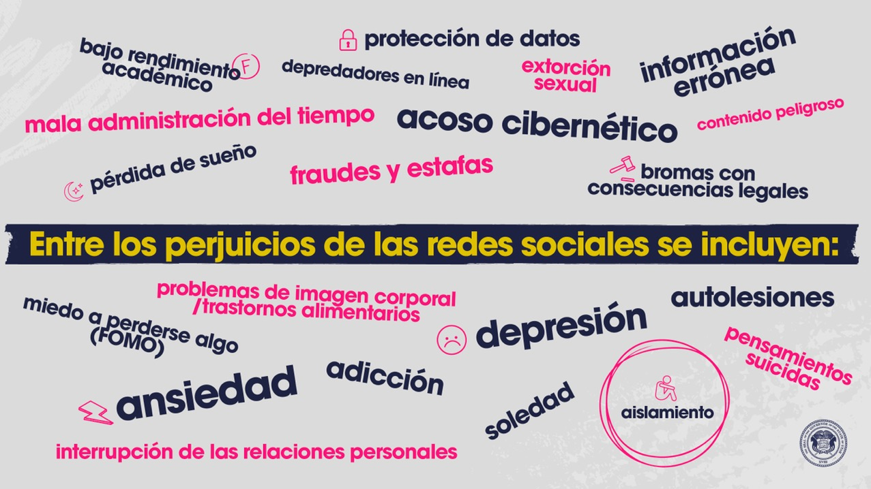

Slide 21
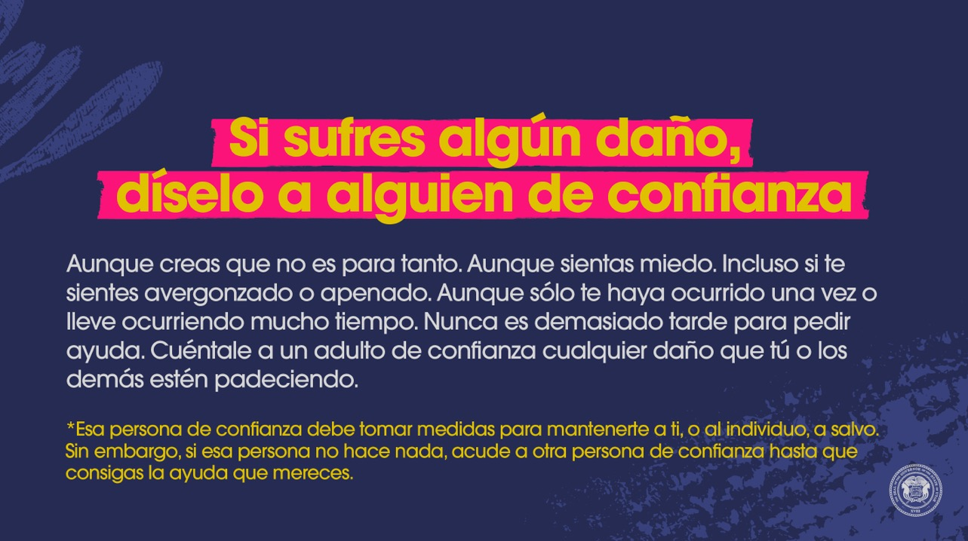

Slide 22

Notes:
PÚBLICO JUVENIL:
CONCEPTO: Piensa en uno o más adultos en los que confíes, son adultos a los que puedes acudir en busca de protección o ayuda. (hacer una pausa y dar tiempo al público para pensar, 10 segundos)
PREGUNTA: ¿Qué más puedes hacer para obtener ayuda o protección (aparte de hablar con el adulto de confianza en el que pensabas)?
PÚBLICO ADULTO: elija uno o varios para debatir.
¿Saben los jóvenes que pueden acudir a usted en busca de ayuda y protección en respecto al tema de las redes sociales? (AGREGAR: Es importante verbalizar a menudo su voluntad de ayudar)
¿Cómo usted consigue que los jóvenes le cuenten sus experiencias con las redes sociales?

Slide 23
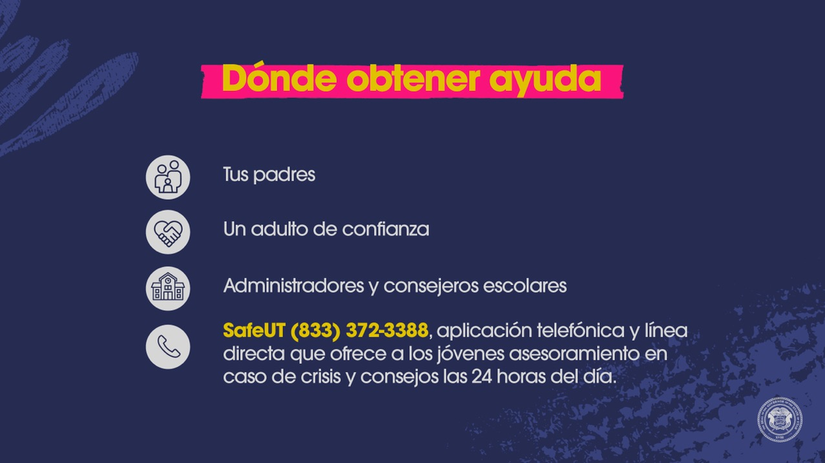

Slide 24
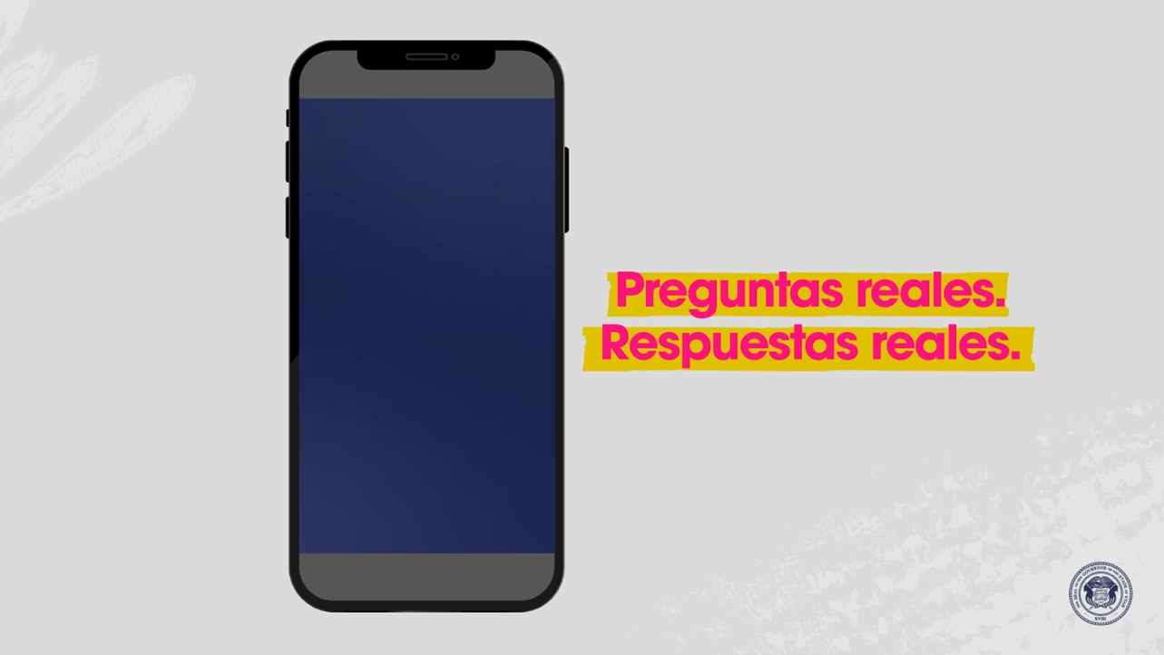


Slide 25
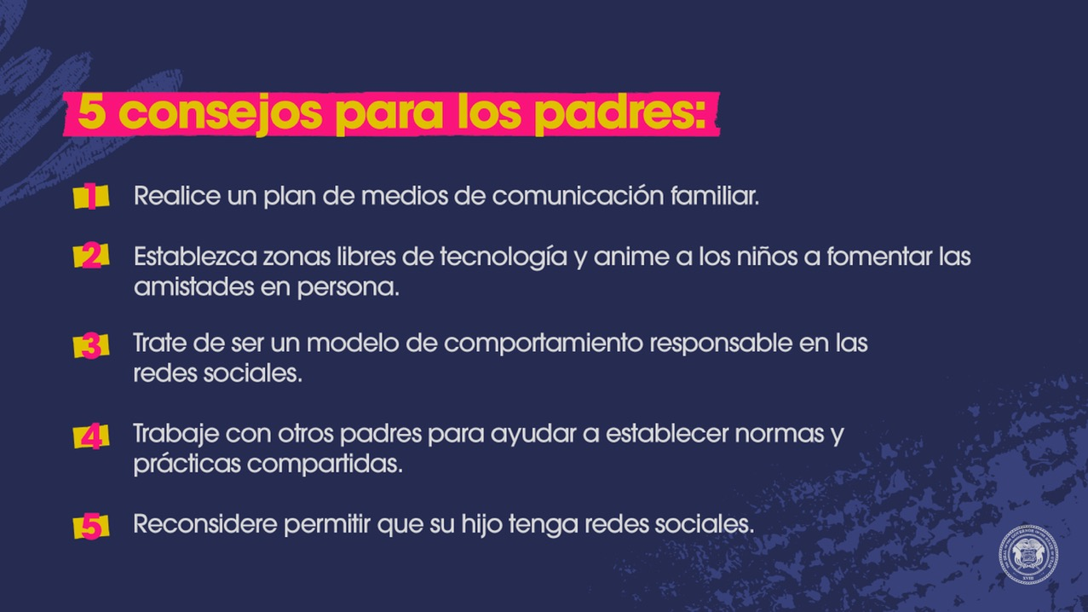

Slide 26
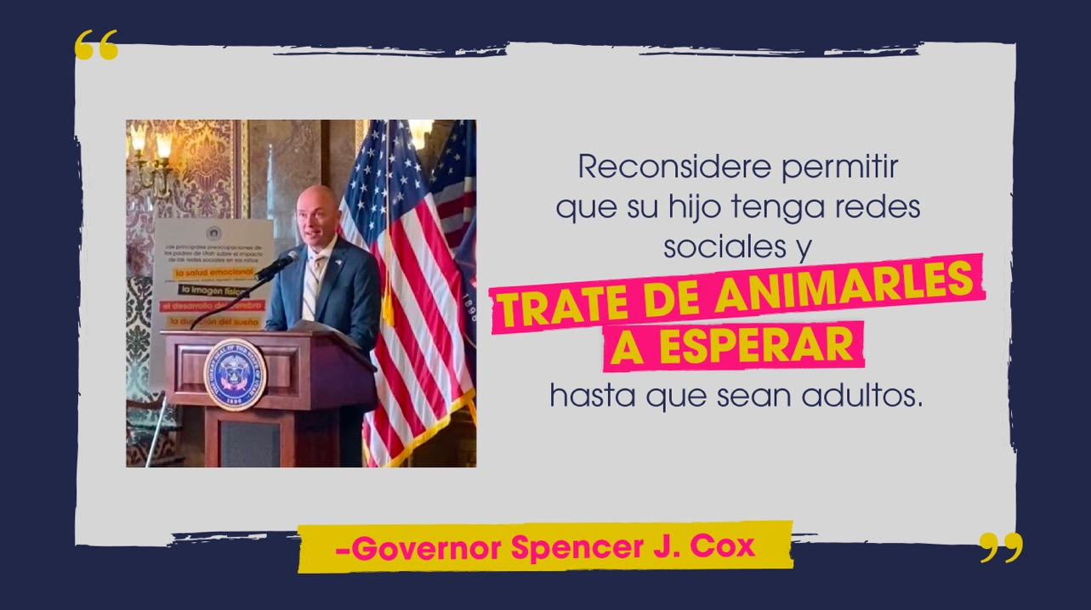

Slide 27
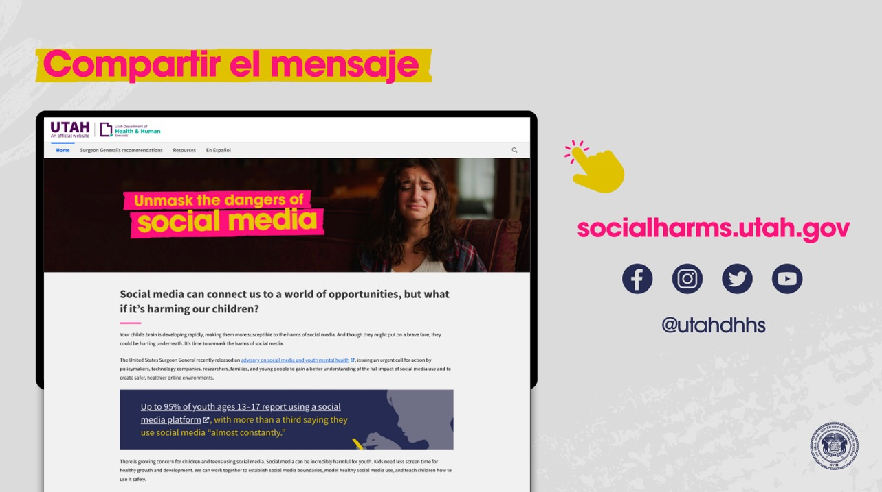

Slide 28
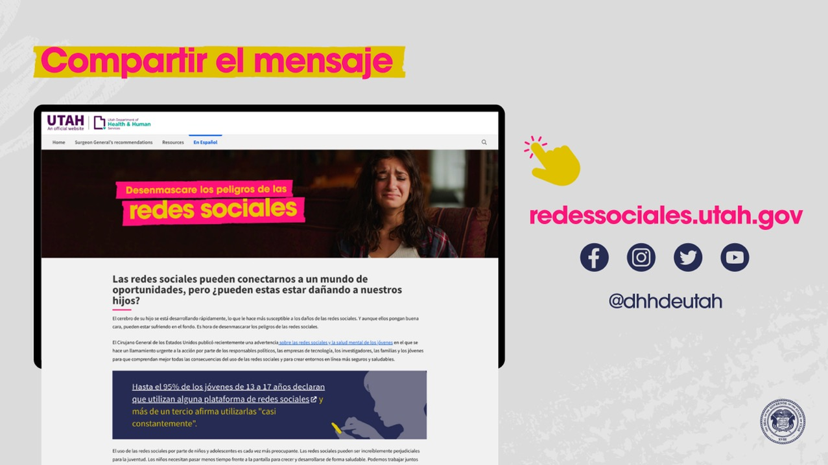

Slide 29
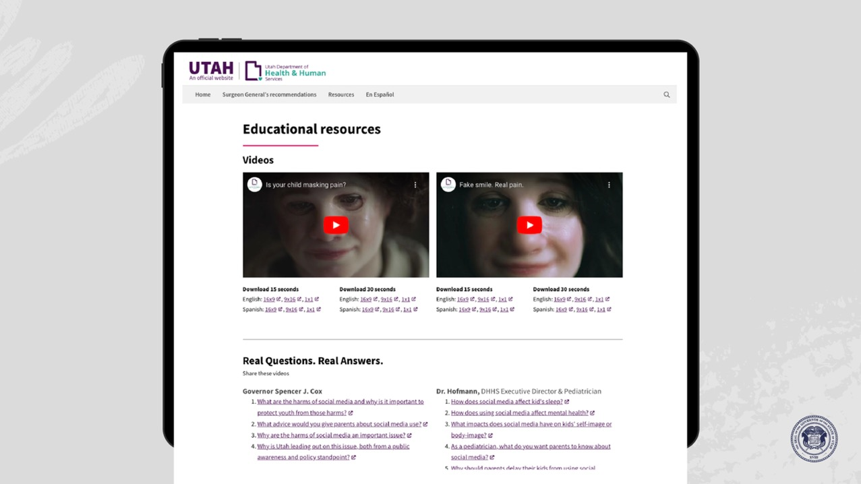

Slide 30


